Slide 1





LECCIÓN 7
TIEMPO DE LA LECCIÓN
17/05/2025
FUNDAMENTOS DE LA PROFECÍA
“Después oí la voz del Señor, que dijo: ‘¿A quién enviaré? ¿Quién irá de nuestra parte?’ Entonces respondí: ‘Aquí estoy, envíame a mí’ ”(Isa. 6:8).
WWW.CRISTOWEB.COM

Slide 2
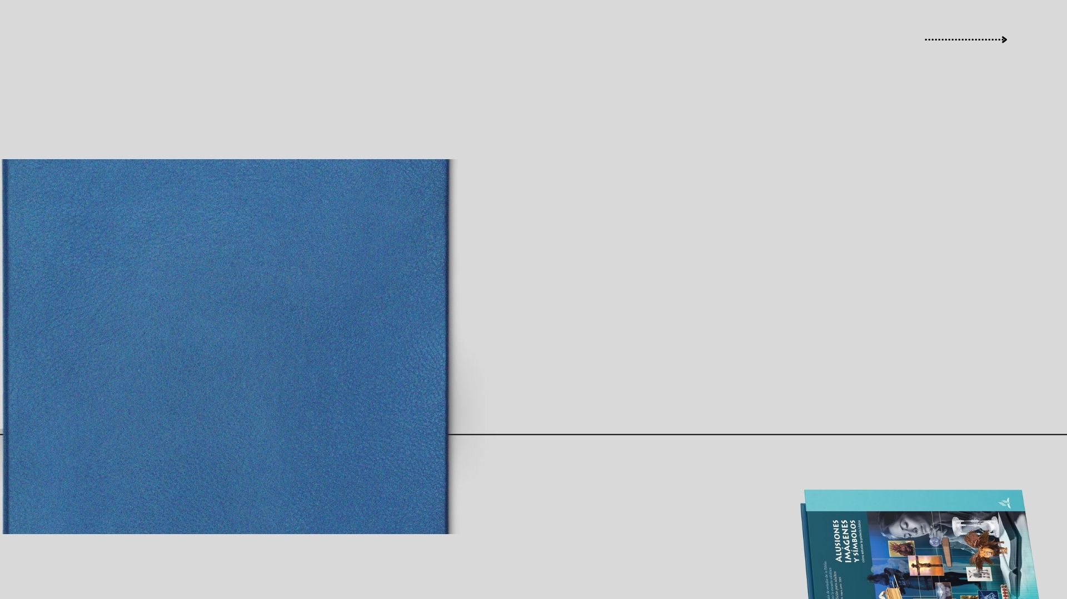
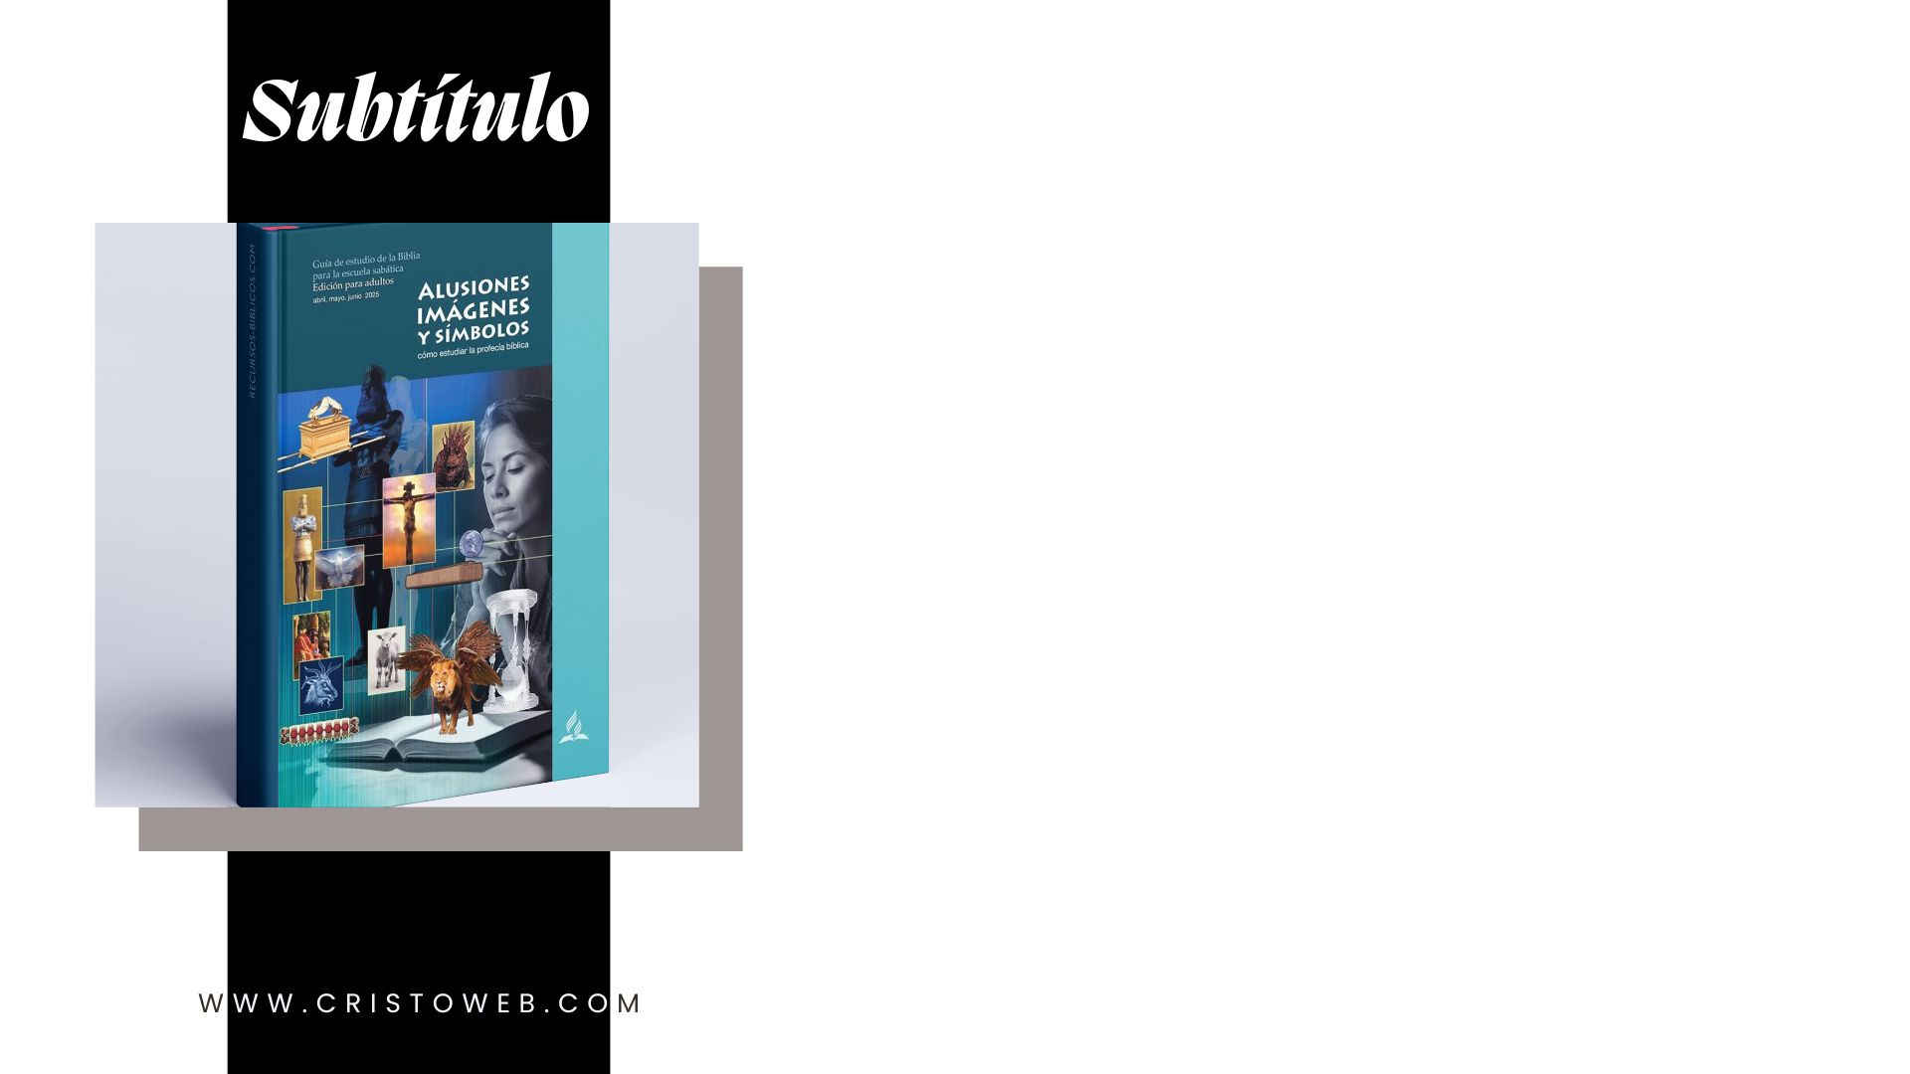
Gloria en el Trono de Dios

Slide 3
Que Dios nos encomiende representarlo ante el mundo predicando el evangelio.
1
¿Cuál es un privilegio al ser
perdonados por fe en la sangre de Cristo?

Slide 4

Is. 6: 5-8
Entonces dije: ¡Ay de mí! que soy muerto; porque siendo hombre inmundo de labios, y habitando en medio de pueblo que tiene labios inmundos, han visto mis ojos al Rey, Jehová de los ejércitos. 6 Y voló hacia mí uno de los serafines, teniendo en su mano un carbón encendido, tomado del altar con unas tenazas; 7 y tocando con él sobre mi boca, dijo: He aquí que esto tocó tus labios, y es quitada tu culpa, y limpio tu pecado. 8 Después oí la voz del Señor, que decía: ¿A quién enviaré, y quién irá por nosotros? Entonces respondí yo: Heme aquí, envíame a mí.

Slide 5

A
Solo cuando Isaías supo que su pecado había sido limpiado, dijo: “¡Aquí estoy! Envíame a mí”. ¿Cómo puede cada uno de nosotros, tras ser expiados nuestros pecados por la sangre de Jesús, responder como Isaías?. Lección del domingo.

Slide 6
Con los querubines que estaban arriba del Arca del Pacto, simbolizando la presencia de Dios.
2
¿Con qué se asocian los
querubines que estaban
a la entrada del Edén?

Slide 7
Gn. 3: 24 NVI
Luego de expulsarlo, puso al oriente del jardín del Edén a los querubines y una espada ardiente que se movía por todos lados para custodiar el camino que lleva al árbol de la vida.

Slide 8
Ex. 25: 22
NVIYo [Dios] me reuniré allí contigo en medio de los dos querubines que están sobre el arca donde están las tablas del pacto. Desde la parte superior de la tapa del arca [el propiciatorio] te daré todas las instrucciones que habrás de comunicarles a los israelitas.

Slide 9
1 Cr. 13: 6
NVILuego David y todo Israel fueron a Balá, que es Quiriat Yearín de Judá, para trasladar de allí el arca de Dios el Señor, que reina entre los querubines —el arca sobre la cual se invoca su Nombre.

Slide 10
Si bien es cierto que los querubines tenían la responsabilidad de impedir que los pecadores accedieran al Árbol de la Vida (Gén. 3:22), también eran un símbolo de esperanza, de la promesa de que un día los seres humanos volverían al Paraíso. Lección del lunes.
B

Slide 11
En cuanto simbolizan la presencia de la gloria de Dios que emana de su Trono.
3
¿En qué sentido es que los querubines se asocian con luces brillantes?

Slide 12
Ez. 1: 13 NVI
Estos seres vivientes parecían carbones encendidos o antorchas que se movían de un lado a otro. El fuego resplandecía y de él se desprendían relámpagos.

Slide 13
Ez 10: 3-5 NVI
En el momento en que el hombre entró, los querubines estaban en la parte sur del Templo y una nube llenaba el atrio interior. 4 Entonces la gloria del Señor, que estaba sobre los querubines, se elevó y se dirigió hacia el umbral del Templo. La nube llenó el Templo, y el atrio se llenó del resplandor de la gloria del Señor. 5 El ruido de las alas de los querubines llegaba hasta el atrio exterior y era semejante a la voz del Dios Todopoderoso.

Slide 14
En la teología hebrea, un querubín era un ser de naturaleza sublime y celestial, de forma humana, pero con alas. Los querubines guardaron la puerta del paraíso (Gén. 3: 24). Las figuras que estaban encima del propiciatorio, tanto en el tabernáculo como en el templo de Salomón, son denominadas querubines (Ex. 25: 18). En contraste con la posición erguida de los querubines descritos por Ezequiel, los querubines babilonios tenían mayormente forma de animales con cabeza de hombre. Comentario bíblico adventista.
C

Slide 15
Acercar su Trono
a la humanidad salva, y la destrucción total de Satanás y el mal que representa.
4
¿Cuál es el fin último de Dios?

Slide 16
Ap. 22: 1-3
Después me mostró un río limpio de agua de vida, resplandeciente como cristal, que salía del trono de Dios y del Cordero. 2 En medio de la calle de la ciudad, y a uno y otro lado del río, estaba el árbol de la vida, que produce doce frutos, dando cada mes su fruto; y las hojas del árbol eran para la sanidad de las naciones. 3 Y no habrá más maldición; y el trono de Dios y del Cordero estará en ella, y sus siervos le servirán,

Slide 17
Is. 14: 12-14
¡Cómo caíste del cielo, oh Lucero, hijo de la mañana! Cortado fuiste por tierra, tú que debilitabas a las naciones. 13 Tú que decías en tu corazón: Subiré al cielo; en lo alto, junto a las estrellas de Dios, levantaré mi trono, y en el monte del testimonio me sentaré, a los lados del norte; 14 sobre las alturas de las nubes subiré, y seré semejante al Altísimo.

Slide 18
D
Se dice que Lucifer estuvo en el Edén; la humanidad también estuvo allí una vez, pero en contraste con el destino de Satanás, ella está siendo restaurada por medio de Cristo para volver al paraíso (Apoc. 22:1-3). Lección del jueves

Slide 19
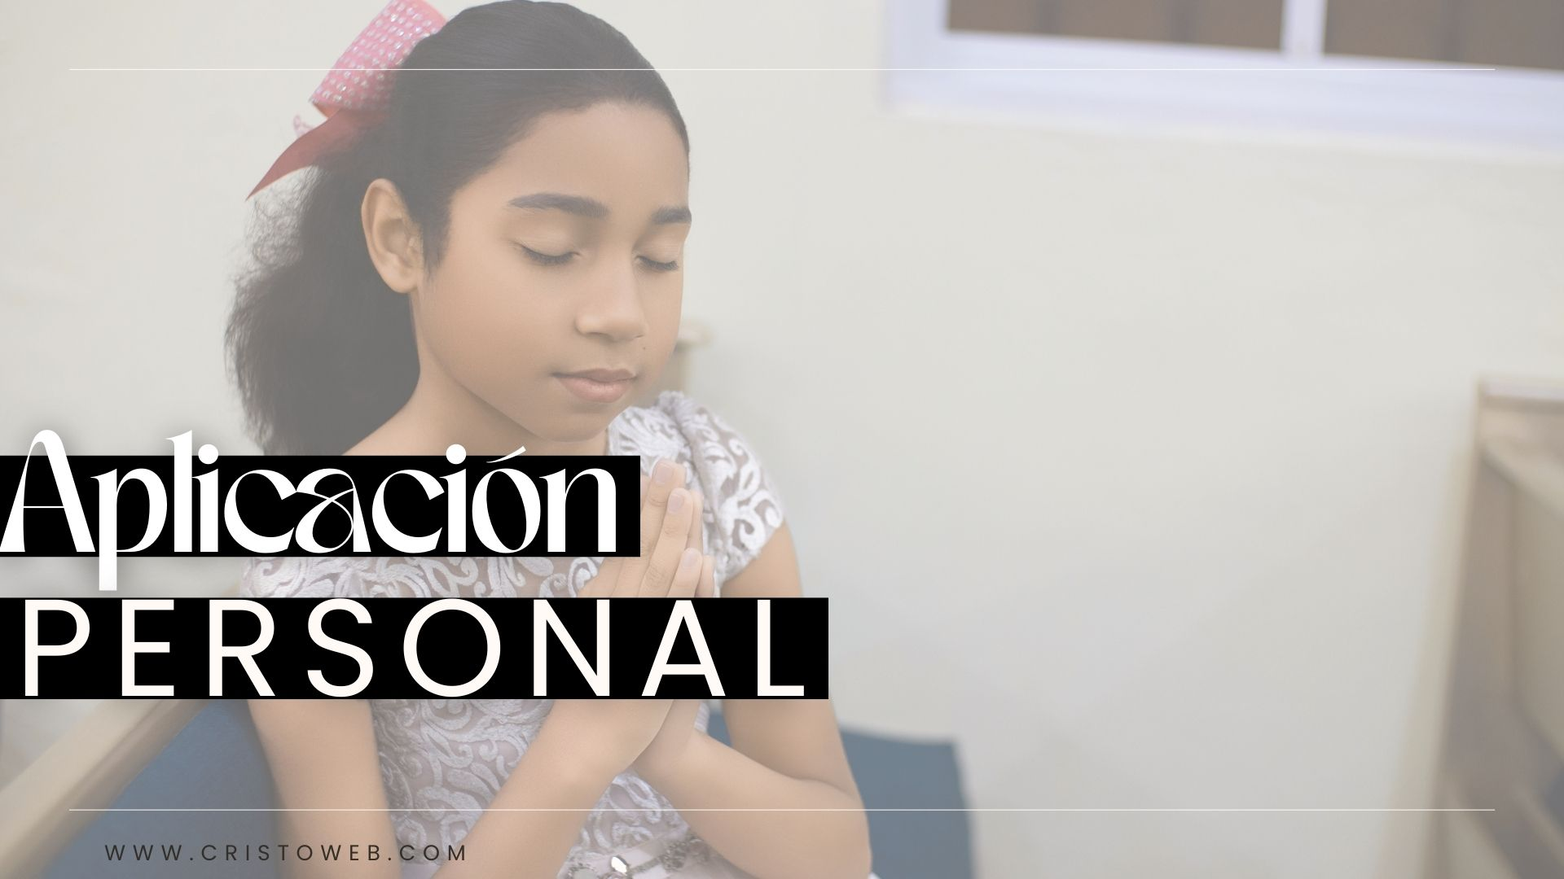
¿Quieres volver al Paraíso para morar en la presencia de la gloria de Dios?

